Slide 1
ОТЧЕТ проректора по развитию регионального здравоохранения и дополнительному профессиональному образованию за 2024 год
Докладчик: Дьячкова М.Г..
и.о. проректора, к.м.н., доцент
23 апреля 2025 год
Notes:
Добрый день уважаемые члены ученого совета, разрешите представить отчет о проделанной работе за 2024 год.

Slide 2
Направления деятельности 2024
Дополнительное профессиональное образование
Лицензирование и аккредитация образовательной деятельности
Охрана труда работников университета и обучающихся
Медицинская деятельность
_________________________________
Участие в проекте УМЦ на базе кампуса «Арктическая звезда»
Руководство проектным офисом программы Вуз -Регион
Руководство программой развития университета
Образовательная политика
1. Модернизация образовательного процесса.
2. Подготовка и переподготовка высококвалифи-цированных специалистов в системе здравоохранения
3.Проведение мероприятий по подготовке вуза к прохождению процедуры аккредитационного мониторинга образовательных программ СПО и ВО - обновление информации и материалов раздела «Сведения об образовательной организации» официального сайта СГМУ
4. Получение лицензии на ординатуру - «Медицинская микробиология» и лицензии на профессиональное обучение
1.Организация и проведение профилактических осмотров обучающихся и сотрудников университета
2.Расширение направлений деятельности консультативно-диагностической поликлиники университета
3.Лицензирование аптечного пункта
4.Участие в подготовке документации к строительству университетского медицинского центра на базе кампуса «Арктическая звезда»
1.Работа с практическим здравоохранением по устранению дефицита медицинских кадров курируемых регионов
2.Оказание научно-методической и экспертно-консультативной помощи при анализе показателей деятельности системы здравоохранения
3.Работа по внедрению проектного управления и формирование пула проектов в университете.
4. Работа по актуализации программы развития университета 2025-2030 г.г. (в соответствии с новыми НП и ФП)..
Политика в обл. мед. деятельности
Система управления университетом
Notes:
Направления деятельности работы проректора остались прежними. Акцент в работе 24 годахочется сделать на высокий удельный вес созданных новых программ в сфере дополнительного профессионального образования под заказ практического здравоохранения. ПК – 73 ПП- 14. Успешное проведение мероприятий по подготовке вуза к прохождению процедуры аккредитационного мониторинга образовательных программ СПО и ВО. Получение лицензии на ординатуру - «Медицинская микробиология» и профессиональное обучение. Лицензия на профессиональнее обучение дала возможность расширить спектр образовательных программ немедицинского назначения, таких как Косметик-эстетист по уходу за лицом, Хатха иога, Фитнес-инструктор.
По направлению медицинской деятельности большим достижением является Лицензирование аптечного пункта (первый опыт лицензирования в учреждении федерального уровня на территории Архангельской области).
В 2024 году проведена большая работа по актуализации программы развития университета 2025-2030 г.г. (в соответствии с новыми Национальными и федеральными проектами.

Slide 3
Раздел 1. Дополнительное профессиональное образование
Обучение слушателей в 2024 году проводилось по:
182 программам повышения квалификации;
33 программам профессиональной переподготовки;
1 дополнительной общеобразовательной общеразвивающей программе.
Преподавательский состав
70% – профессорско-преподавательский состав университета.
30% – представители практического здравоохранения, преимущественно внешние совместители, участвующие также в реализации основных образовательных программ
Программа профессиональной переподготовки «Преподавание в высшей школе» за период 2022-2024 г.г. успешно прошли обучение и получили диплом о проф. переподготовке 36 ординаторов. Из 36 ординаторов в настоящий момент 17 трудоустроены в университете. 6 человек привлекаются к образовательному процессу на условиях договора гражданско-правового характера.
Notes:
182 программам повышения квалификации; 33 программам профессиональной переподготовки; 1 дополнительной общеобразовательной общеразвивающей программе - оздоровительная физическая культура
Для студентов была разработана и реализована программа «Манипуляционные навыки в практике сестринского персонала». что облегчило сдачу экзамена на право введения мед деятельности в должности среднего мед персонала).
По Преподавательскому составу
– в 2024 году 30% оставили представители практического здравоохранения, преимущественно внешние совместители, участвующие также в реализации основных образовательных программ, что на наш взгляд усилило практическую составляющую образовательного процесса

Slide 4
СВЕДЕНИЯ ПО РЕАЛИЗУЕМЫМ ДОПОЛНИТЕЛЬНЫМ ПРОФЕССИОНАЛЬНЫМ ПРОГРАММАМ
В 2024 году проведено циклов:
бюджетные 157 из них ПП - 22, ПК – 135 . Внебюджетные 350 из них ПП - 59, ПК– 291
Портал НМиФО на 31.12.2024 размещено и утверждено 459 ДПП.
За 2024г. на Портале непрерывного медицинского и фармацевтического образования обучилось 2188 человек. (за счет средств ФОМС 105 сокращение обученных за 5 лет в 9,7!раза)
10 тыс.
показатель
План внебюджета ЦДПО в 2024 году был выполнен на 100%. Проучено слушателей с ВО - 1763 человека.
СПО – 284
ППС – 557 чел в университете
– 183 на центральных базах.
Регион | Итого, чел.
Архангельская область | 1517
Республика Коми | 629
Мурманская область | 54
Ненецкий автономный округ | 7
Notes:
Слайд 4
Снижение госзадания потребовало значительно увеличить количество циклов ПП и ПК по внебюджету.
В 2024году на Портале непрерывного медицинского и фармацевтического образования обучилось 2188 человек (конкретно за счет средств ФОМС 105 сокращение обученных за 5 лет в 9,7!раза). Низкое количество обучающихся за счет средств фонда с одной стороны уменьшает доход университета, с другой стороны не дает медицинским организациям расширить спектр образовательных программ.
При анализе снижения количества обучающихся была выявлена проблема заказа циклов со стороны медицинских организаций с фондом- надо подбирать коды ошибок для обоснования обучения по конкретной программе ( был организовано вебинар с фондом разъясняющий возможность получения обучения за счет средств фонда), но пока проблема остается, что побуждает искать новые выходы из создавшейся ситуации.
Важный компонент финансовая деятельность кафедр в сфере дополнительного профессионального образования. На слайде показаны кафедры, приносящие в бюджет более миллиона рубле в год. Центру ДПО спускается план на год от приносящей доход деятельности. Каждой кафедре был доведён её план по внебюджету, но к сожалению, часть кафедр, имеющих возможность проведения циклов его не выполнили, на что надо обратить заведующим серьезное внимание. Перевыполнение плана центра ДПО на 21 произошло за счет 11 кафедр перевыполнивших свои планы от приносящей доход деятельности в 2,а в некоторых случаях и в 3 раза.

Slide 5
Анализ внешней оценки качества условий образовательного процесса
Уровень удовлетворения профессионализмом педагогического состава
Неоспоримое преимущество ФГБОУ ВО СГМУ на территории Европейской части Арктического региона Российской Федерации – отметили большинство слушателей программ дополнительного профессионального образования – 96,2%.
Степень удовлетворения качеством программы
(95,4%) слушателей отметили, что компетенции, приобретенные в процессе обучения, необходимы для профессионального и личностного становления.
Соответствие содержания программы ожиданиям слушателя
77,3% респондентов ответили положительно, поставив высшую оценку.
Notes:
Анализ внешней оценки качества условий образовательного процесса показал высокую степень удовлетворенности слушателей содержанием программ,а также, профессионализмом педагогического состава.
В 2024 году под руководством центра ДПО совместно с ФГАОУ ФО РНИМУ Минздрава России сотрудниками университета подготовлены 53 интерактивных образовательных модулей, размещённых на Портале непрерывного медицинского и фармацевтического образования:

Slide 6
ИННОВАЦИОННАЯ ДЕЯТЕЛЬНОСТЬ ЦЕНТРА
Проведение вебинаров для мед. организаций по работе на портале НМФО по техническим аспектам работы в личном кабинете работодателя ( не менее 2 вебинаров в год)
Совместное участие в организации и проведении процедуры первичной специализированной аккредитации для специалистов, прошедших обучение по программам профессиональной переподготовки.
Создана отдельная электронная информационно-образовательная среда Центра ДПО на базе Moodle 4.3.5, обеспечивающая доступ к учебным материалам, тестированию и интерактивным образовательным ресурсам
Внедрены электронные формы делопроизводства в области образовательной деятельности, включая цифровой документооборот
Notes:
Центр не стоит на месте, а постоянно развивается. Для удобства сотрудников и слушателей Создана отдельная электронная информационно-образовательная среда, внедрены электронные формы делопроизводства в области образовательной деятельности, включая цифровой документооборот
В стадии разработки находится внедрение в образовательные программы элементов оценки компетенций, включая ситуационные задачи и практические кейсы
Центр проводит вебинары для мед организаций по работе на портале НМФО по техническим аспектам для работы в личном кабинете работодателя ( не менее 2 вебинаров в год),то дает ….

Slide 7
Перспективы развития дополнительного профессионального образования в университете перспективный план развития 2025-2030
Политика в области цифровой трансформации
Кадровые ресурсы
Финансовые ресурсы
Оптимизация административных процессов за счет цифровизации документооборота.
Использование искусственного интеллекта для персонализированной адаптации образовательных траекторий слушателей (например, чат-ботов для консультирования).
Подбор и внедрение цифровых сервисов для комплексного управления образовательным процессом, автоматизированное расписание и CRM-систему для работы с клиентами
Создание пула внештатных преподавателей и тренеров, привлекаемых по договору для реализации специализированных курсов.
Внедрение системы тьюторов, в том числе из числа ординаторов и студентов старших курсов, с поэтапным их обучением навыкам работы со слушателями.
Разработка программы обучения кадрового резерва СГМУ на 2025-2030 г.г.
Внедрение динамической модели оплаты труда, учитывающей востребованность программ, вклад преподавателей и сотрудников центра ДПО в развитие образовательных продуктов.
Расширение платных образовательных услуг за счет новых направлений ДПО, ориентированных на смежные с медициной сферы.
Образовательная политика:
Кадровые ресурсы
Материально-технические ресурсы
Разработка процесса сетевого взаимодействия (стратегически, тактически и операционно) и поиск партнёров.
Создание эффективной модели сотрудничества с медицинскими организациями
Создание условий для непрерывного профессионального развития сотрудников центра ДПО, через участие в профильных конференциях, обучающих мероприятиях и внутренних образовательных программах по развитию управленческих и цифровых компетенций.
Активное использование видеостудии университета для подготовки качественных контентом в сфере ДПО.
Техническое дооснащение учебных аудиторий центра ДПО для обеспечения полноценных форматов гибридного обучения
Notes:
Перспективы развития дополнительного профессионального образования в университете перспективный план развития 2025-2030 прочитать с экрана

Slide 8
Раздел 2. Политика в области медицинской деятельности и охраны здоровья сотрудников и обучающихся
Notes:
Политика в области медицинской деятельности и охраны здоровья сотрудников и обучающихся

Slide 9
Результаты деятельности
консультативно-диагностической поликлиники
Медицинская деятельность
предварительные и периодические осмотров сотрудников СГМУ
медицинское освидетельствование иностранных студентов
Вакцинация студентов и преподавателей
Выполнение объёмов медицинской помощи по ТП ОМ – 100%
Выполнение плана по ПДД – 91.5%
Профилактическая работа
производственная практика: студентов и ординаторов
Научная и проектная деятельность
В 2023 году проводились научные исследования силами сотрудников КДП и студентов СГМУ по следующим темам
Образовательная деятельность
В 2024 году реализовывалось 3 научных проекта на базе КДП
Динамика доходов КДП (млн.руб.)
2017
Рентабельность 4,2%
2024
Рентабельность 7,1%
2030
Рентабельность 14%
Получена лицензия на фармацевтическую деятельность (аптечный пункт)
Notes:
Консультативно диагностическая поликлиника работает по 4 направлениям деятельности, динамика доходов кдп в 2024 оду без учета системы омс составила 22 млн 200 тыс рублей. Для увеличения уровня доходов и повышения рентабельности усилена работа по привлечению специалистов и профессорско-преподавательского состава в поликлинику. Разрешите подробно не останавливаться на работе поликлиники она будет представлена в отчете главного врача.

Slide 10
Перспективы развития консультативно-диагностической поликлиники 2025-2026
01
02
03
Получение лицензии по профилю сердечно-сосудистая хирургия; диетология
Прикрепление к поликлинике студентов, проживающих в общежитиях СГМУ;
Увеличение количества ППС, работающих на консультативных приемах поликлиники
04
05
06
Переход на 100% электронный документооборот, встраивание в региональную шину цифровых технологий
Улучшение материально-технической базы КДП
Совместно с деканатом организовать работу кабинета психологического консультирования для студентов и граждан г. Архангельска
Notes:
Консультативно диагностическая поликлиника работает по 4 направлениям деятельности, динамика доходов кдп в 2024 оду без учета системы омс составила 22 млн 200 тыс рублей. Для увеличения уровня доходов и повышения рентабельности усилена работа по привлечению специалистов и профессорско-преподавательского состава в поликлинику. Разрешите подробно не останавливаться на работе поликлиники она будет представлена в отчете главного врача.

Slide 11
Медицинская деятельность
Параметр | штатных | Внешних совместителей
Отличников здравоохранения | 16 | 13
Главных специалистов Министерства здравоохранения Архангельской области | 12 | 14
Чл.-корр. РАМН | 2 | 0
Заслуженных врачей РФ | 30 | 15
Врачей высшей категории | 67 | 42
Врачей 1-ой категории… | 19 | 9
27 медицинских организации города являются клиническими базами университета
203 мероприятия
по пропаганде медицинских и научных знаний (лекции для населения, выступления в СМИ и т.д.) с участием ППС
17 преподавателей клинических кафедр работают в КДП
5 В врачи-стажеры постоянно работают в КДП СГМУ
Notes:
Медицинская деятельность Клинические кафедры университета базируются на 27 клинических базах. При анализе педагогического состава особое внимание хочется уделить высокому проценту главных внештатных специалистов, врачей высшей и первой категории, заслуженых врачей РФ и отличников здравоохранения, что усиливает практическую составляющую пед. процесса. Для повышения качества отчетности начата работа по цифровизации отчета о лечебной, что позволило ускорить процессы анализа информации по кафедрам и установить слабые и сильные стороны медицинской деятельности преподавателей университета.

Slide 12
Раздел 3. Руководство проектным офисом программы Вуз –Регион. Руководство программой развития университета

Slide 13
Участие в развитии регионального здравоохранения
В рамках исполнения поручения Минздрава России о развитии регионального здравоохранения в 2018 г. на базе СГМУ создан Проектный офис Вуз –региона. 2024 год начата работа по проекту Вуз –колледж-регион
Информация о количестве слушателей по ДПП под заказ здравоохранения регионов пристутсвтия в рамках проекта вуз-регион:
Проектный офис
Регион | Количество по ПП, чел. | Количество ПК, чел. | Итого, чел.
Архангельская область | 161 | 1356 | 1517
Республика Коми | 37 | 592 | 629
Мурманская область | 5 | 49 | 54
Ненецкий автономный округ | 1 | 6 | 7
Оказание помощи практическому здравоохранению через создание экосистемы образовательной среды,
Оказание научно-методической и экспертно-консультативной помощи при анализе показателей общественного здоровья деятельности системы здравоохранения
Разработка новых технологий работы с кадрами
Совершенствование совместной работы с практическим здравоохранением через проектный офис СГМУ
Результаты 2024
Оценка динамики кадровой обеспеченности медицинских организаций врачебным и средним медицинским персоналом – подготовка аналитических справок
01
Центр аналитическо- методического обеспечения развития регионального здравоохранения Проектного офиса
Работа с НМИЦ. участие в научно-практическом он-лайн мероприятии «Образовательная среда терапевтов – от истоков к современности».
Получен статус сотрудничающего центра с ЦНИОЗ Минздрава РФ
Проведена:
оценка эффективности схем маршрутизации с ОНМК и ОКС (заказ АО)
Оценка репродуктивных установок населения и репродуктивного поведения в регионах арктической зоны
02
Учебный центр «Бережливых технологий»
Реализовано 10 проектов в области Бережливых технологий в медицинских организациях региона
Получен статус кандидата в ассоциацию «Бережливых университетов» Вуз вошел в сборник лучших практик ассоциации бережливых университетов.
Notes:
Проектный офис по развитию регионального здравоохранения является центром экосистемы образовательной среды, способствующей ликвидации кадрового дефицита в медицинских организациях курируемых регионов.
Сотрудники Центра аналитическо-методического обеспечения в 2024 году провели оценку динамики кадровой обеспеченности медицинских организаций врачебным и средним медицинским персоналом, были проанализированы сайты медицинских организаций всех курируемых регионов с с последующей аналитикой изучаемых процесов.Данные представлены в министерства регионов.
Идет плановая работа с НМИЦ научные медицинские исследовательские центры. Впервые в 2024 году терапевтические кафедры университета принимали участие в научно-практическом он-лайн мероприятии «Образовательная среда терапевтов – от истоков к современности».
В 2024 году центр получил статус сотрудничающего центра с ЦНИОЗ Минздрава РФ
Проведена: оценка эффективности схем маршрутизации с ОНМК и ОКС (заказ АО); оценка репродуктивных установок населения и репродуктивного поведения в регионах арктической зоны. Реализовано 10 проектов по внедрению Бережливых технологий в медицинских организациях Архангельской области
Получен статус кандидата в ассоциацию «Бережливых университетов» Вуз вошел в сборник лучших практик ассоциации бережливых университетов

Slide 14
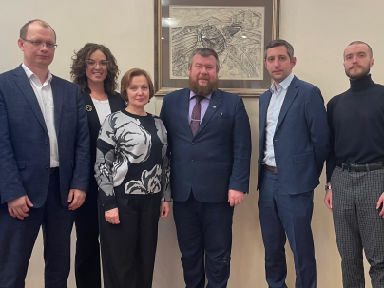
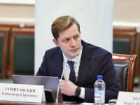
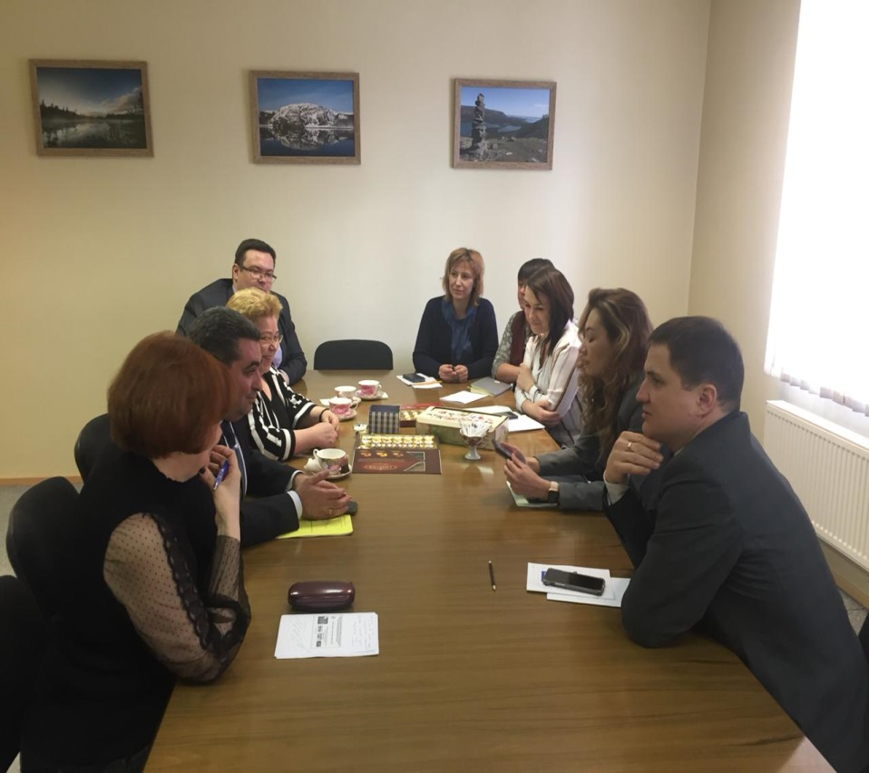
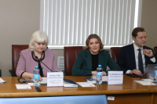
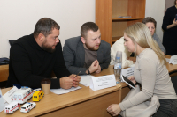
Перспективы работы университета в программе вуз-регион, вуз-колледж регион
Совместное решение вопросов с Министерствами здравоохранения курируемых регионов по подготовке медицинских кадров
01
Создание оптимальной сбалансированной системы управления и механизма работы проектных команд в рамках организационно-штатной структуры университета
02
Создание в рамках клинического координационного совета СГМУ рабочих групп по реализации проектов программы развития университета (РМОК Центр компетенций и другие)
03
Оптимизация программы работы проектного офиса университета в программе Вуз-регион (аналитическая работа под заказ РОИвов в сфере охраны курируемых регионов)
04
Notes:
В 2025 году будет продолжена работа по четырем направлением
Подготовка кадров высшего и среднего медицинского образования
Усиление роли проектного управления в университете и внедрение матричной структуры. Создание оптимальной сбалансированной системы управления и механизма работы проектных команд в рамках организационно-штатной структуры университета.
Возрождение работы клинического координационного совета СГМУ и Создание в рамках рабочих групп по реализации проектов программы развития университета (РМОК Центр компетенций и другие)
Оптимизация программы работы проектного офиса университета в программе Вуз-регион

Slide 15
НП «Продолжительная и активная жизнь»
Федеральные проекты
«Медицинские кадры»
«Здоровье для каждого»
Внедрение индивидуальных образовательных траекторий через получение дополнительной квалификации
Создание Комплексной корпоративной программы управления здоровьем сотрудников СГМУ
Вуз совместно с профильными НМИЦ может выступать с аналитическим центром по анализу достижения целевых показателей Федеральных проектов в регионах присутствия
2025
Федеральные проекты
«Модернизация первичного звена здравоохранения Российской Федерации»
Продолжение работы по созданию Университетского медицинского центра в рамках проекта кампуса международного уровня «Арктическая звезда»
Улучшение материально-технической базы КДП,
Переход на 100% электронный документооборот. Получение лицензий на новые виды деятельности

Slide 16
НП «Эффективная и конкурентная экономика»
Федеральные проекты
«Производительность труда»
Создание Центра компетенций ФГБОУ ВО СГМУ (г. Архангельск) Минздрава России ( совместная работа с учебным управлением университета)
Работа над проектом «ЛИНЗДРАВ» по внедрению бережливых технологий в медицинские организации курируемых регионов.
Разработка программы производственного контроля для ФГБОУ ВО СГМУ (г. Архангельск)
Участие в цифровизации процессов центра дополнительного профессионального образования и КДП СГМУ
Продолжение участия в проекте «Бережливый университет»
2025
Цель проекта
«Внедрены инструменты по повышению производительности труда во всех государственных и муниципальных организациях социальной сферы»

Slide 17
02
Предложения в проект решения
Признать работу проректора по развитию регионального здравоохранения и ДПО удовлетворительной
Утвердить план развития направлений деятельности проректора по РРЗ и ДПО на 2025 год

